Slide 1
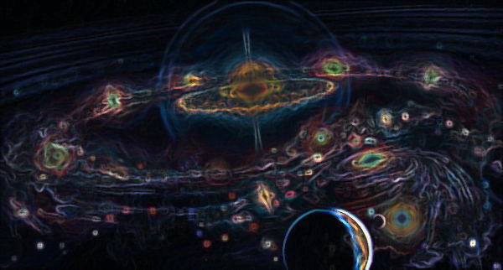
La cosmologia
delle mistiche
Per una riflessione sul "senso"
MASSIMO VEDOVA OFMConv (Seraphicum e Antonianum)

Slide 2
Triade della cultura umana
DIO
COSMO
(Armonia, bellezza, ordine)
UOMO

Slide 3
Appiattimenti o riduzionismi
Il cosmo sull’uomo senza Dio: antropocosmismo
Dio sull’uomo, senza cosmo: Deismo
L’uomo su Dio senza cosmo: trascendentismo
Il mondo su Dio senza l’uomo: «cultura orientale»
l’uomo sul mondo senza Dio: scientismo
Dio sul mondo senza uomo: panteismo

Slide 4
DIO
COSMO
(Armonia, bellezza, ordine)
UOMO
Mantenere o problematicizzare
La differenza
fra i tre
E l’interazione

Slide 5
Sintesi «dell’itinerarium mentis in Deum» di Bonaventura
Grado / Tappa | Capitolo | Facoltà dell'Anima | Oggetto della Contemplazione | Modalità di Traccia / Immagine
I. FUORI DI NOI (Via Purgativa) | Cap. I | Senso e Fantasia | Dio attraverso il mondo sensibile | Vestigium (Traccia di Dio nella natura)
 | Cap. II | Sensibilità e Giudizio | Dio nel mondo sensibile | In Vestigio (Dio presente nella percezione sensibile)
II. DENTRO DI NOI (Via Illuminativa) | Cap. III | Memoria, Intelletto, Volontà | Dio attraverso la mente umana | Imago (L'anima come immagine naturale di Dio)
 | Cap. IV | Anima riformata dalla Grazia | Dio nella mente rinnovata da Cristo | In Imagine (L'immagine restaurata dalle virtù teologali)
III. SOPRA DI NOI (Via Unitiva) | Cap. V | Intelletto puro / Ragione | L'Unità divina | Essere / Unità (Dio come Nome supremo dell'Antico Testamento: Jahvè)
 | Cap. VI | Intelligenza spirituale | La Santissima Trinità | Bene / Trinità (Dio come Sommo Bene e Amore del Nuovo Testamento)
SABATO / RIPOSO | Cap. VII | Affetto / Sinderesi | Il riposo estatico e l'unione mistica

Slide 6
Cosmologie diverse
in maniera articolata: Ildegarda di Bingen (1098-1179)
Naturalistico-Olistica
in maniera sintetica: Matilde di Magdeburgo (c. 1207 – c. 1282)
relazionale-emanazionista
Matilde di Hackeborn (1241–1299)
relazionale vivificante
Giuliana di Norwich (1341-1416)
Relazionale-Esistenziale
in maniera «misterica»: Angela da Foligno (1248-1309)

Slide 7
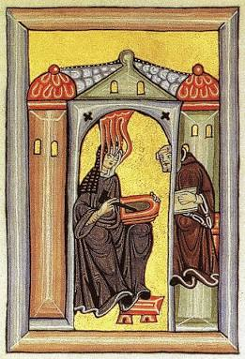
La cosmologia di Ildegarda di Bingen (1098–1179) monaca benedettina è un sistema simbolico e filosofico unico nell'Europa medievale tanto rilevante da essere proclamata dottore della chiesa nell’ottobre 2012. Le opere principali sono lo Scivias, il Liber vitae meritorum e il Liber divinorum operum. Tutte narrano le sue visioni e l’incarico ricevuto dal Signore di trascriverle:
1. Il principio del Microcosmo e Macrocosmo
L'uomo e l'universo sono legati da una corrispondenza simmetrica e speculare: L'uomo al centro: L'essere umano non è un elemento passivo, ma la figura centrale del creato. La struttura del corpo umano riproduce la struttura dell'universo.
Corrispondenza biunivoca: Gli umori e le emozioni umane sono direttamente influenzati dai venti e dalle stagioni cosmiche, e l'agire morale dell'uomo ha ripercussioni sull'equilibrio della natura.
2. La Viriditas (La Forza Vitale Divina)
Concetto chiave del pensiero ildegardiano, la viriditas (letteralmente "verdezza" o freschezza) è la linfa spirituale e materiale che permea la creazione: È la forza generatrice che fa germogliare le piante, mantiene sani i corpi e rende feconde le anime.
Il peccato, la malattia e la distruzione ambientale sono interpretati come "aridità" o perdita di viriditas.

Slide 8
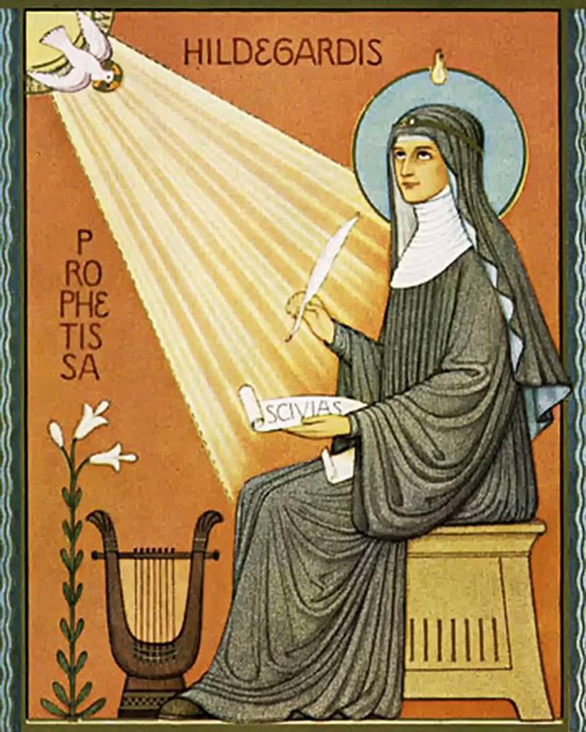
3. L'Universo come Struttura Olistica Dinamica
A differenza del cosmo statico di matrice aristotelica, il cosmo di Ildegarda è in continuo movimento ed è rappresentato attraverso immagini simboliche viventi:
L'Uovo Cosmico (Scivias): Nel Scivias, l'universo ha la forma di un uovo con gusci di fuoco, etere e aria che racchiudono la Terra al centro.
La Ruota Cosmica (Liber Divinorum Operum): Rappresentazione circolare dominata dall'Amore Divino (Caritas), in cui l'uomo al centro tocca con le mani estese i punti cardinali e i venti.
4. I Quattro Elementi e la Teoria dei Venti
L'equilibrio fisico e biologico dell'universo si regge sul bilanciamento degli elementi e delle forze atmosferiche:
I Quattro Elementi: Fuoco, Aria, Acqua e Terra non sono mere sostanze chimiche, ma forze spirituali e fisiche interagenti.
I Venti Cosmici: Svolgono un ruolo fondamentale nel mantenere la stabilità dell'asse cosmico, soffiando dai vari angoli dell'universo per regolare il clima e l'umore umano.

Slide 9
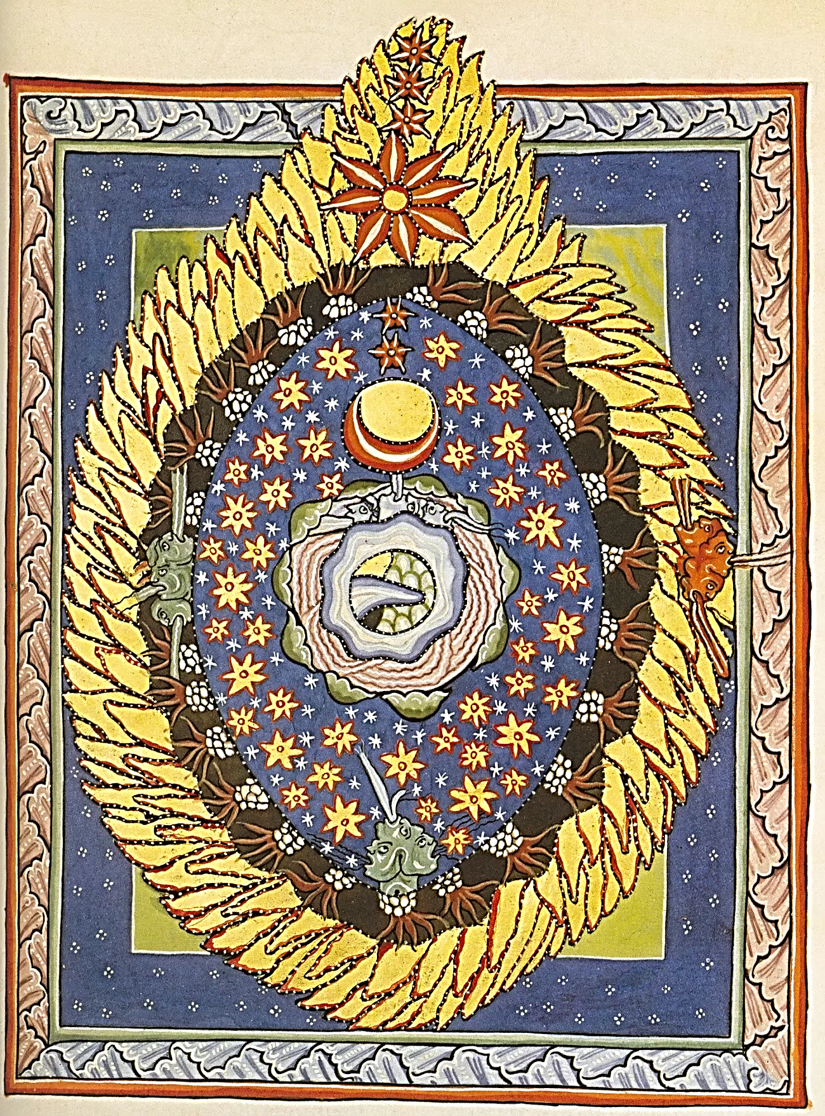
Manoscritto di Rupertsberg : Scivias di Ildegarda di Bingen. Foglio: Folio 14r (foglio 14 recto).
I. L'Uovo Cosmico (Scivias, Parte I, Visione 3)
Nello Scivias, l'universo viene rivelato sotto la forma di un grande uovo (ovo similis), appuntito in alto e largo al centro.
Gli Strati del Cosmo:
  Il guscio esterno (Fuoco Lucente): La parte più esterna, ardente, da cui derivano la luce e il calore celesti.
  L'Etere (Pelle/Membrana): Sotto il fuoco, uno strato di aria limpida che trattiene il firmamento.
  L'Aria Scura / Fuoco Nero: Uno strato tempestoso e temibile che trattiene le forze del caos e le inclinazioni al male.
  Il Centro (La Terra): La Terra si trova al centro, circondata dall'acqua e dall'atmosfera.
I Venti come Pilastri: Attorno all'uovo vi sono i venti che mantengono la stabilità degli strati ed evitano che il cosmo collassi su sé stesso.
/ \ <- Fuoco Lucente (Cielo supremo)
/ \ <- Etere e Firmamento (Sole, Stelle)
| | <- Aria Scura / Fuoco Nero (Forze del caos)
| . | <- La Terra e gli Elementi (al centro)
\ / <- Venti e Acque profonde
\_/

Slide 10
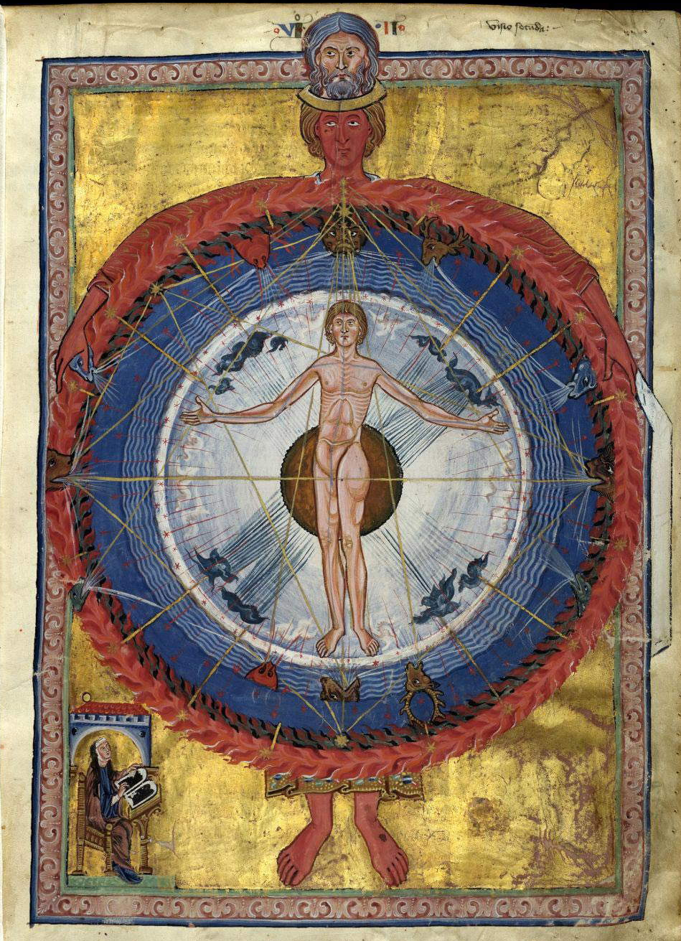
II. La Ruota Cosmica e l'Uomo Vitruviano (Liber Divinorum Operum, Visione 2)
Nel Liber Divinorum Operum, il modello dell'uovo evolve in quello della ruota o sfera cosmica, una struttura circolare perfettamente simmetrica.
La Figura Divina: AI margini dell'universo si erge una figura maestosa dal volto di fuoco e ali d'aquila (l'Amore Divino), che cinge e sostiene il mondo.
L'Uomo al Centro: Al centro esatto della ruota cosmica sta l'essere umano a braccia aperte. Le sue mani e i suoi piedi toccano i quattro angoli del firmamento e delle forze cosmiche.
I 12 Venti Animati: Lungo il cerchio dell'universo soffiano 12 venti cosmici (4 cardinali e 8 collaterali), raffigurati come teste di animali (leone, leopardo, orso, cervo, ecc.). I venti non muovono solo le nubi, ma trasportano gli influssi morali, fisici e termici che regolano sia la natura che gli umori del corpo umano.
Scriptorium renano, Liber divinorum operum di Ildegarda di Bingen,
seconda visione (secondo-terzo decennio del XIII secolo;
pergamena, Lucca, Biblioteca Statale, ms. 1942, c. 9r)

Slide 11
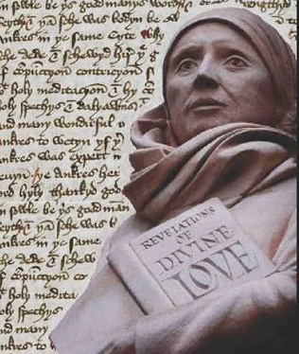
Giuliana di Norwich (8 novembre 1342 – Norwich, 1416)
Giuliana di Norvich: Prima rivelazione , 5
In quel medesimo tempo, il nostro Signore mi mostrò una visione spirituale del suo intimo e famigliare amore. Vidi che Egli è per noi tutto ciò che è buono e di conforto: Egli è il nostro vestito che per amore ci avvolge, ci abbraccia e del tutto ci racchiude per il suo tenero amore, affinché non possa mai lasciarci, essendo per noi ogni cosa che è buona, per quanto io possa comprendere.
In questa visione Egli mi mostrò anche una piccola cosa, della grandezza di una nocciola, nel palmo della mia mano; ed era rotonda come una pallina. Io la guardai con l'occhio dell'intelletto e pensai: "Che cosa può essere mai questo?" E mi fu risposto in modo generale così: "È tutto ciò che è stato creato".

Slide 12
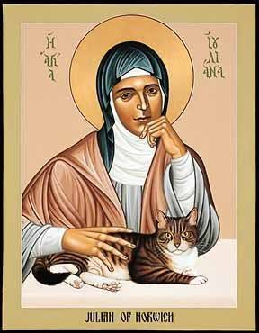
Mi meravigliavo di come potesse durare, poiché mi sembrava potesse improvvisamente ridursi al nulla per la sua estrema piccolezza. E mi fu risposto nel mio intelletto: "Dura e durerà sempre perché Dio la ama; e così ogni cosa ha l'essere per l'amore di Dio".
In questa piccola cosa io vidi tre proprietà:
La prima è che Dio l'ha fatta.
La seconda è che Dio la ama.
La terza è che Dio la custodisce.
Ma che cosa sia per me davvero il Creatore, il Custode e l'Amante, io non lo so dire; poiché finché non sarò sostanzialmente unita a Lui, non potrò mai avere pieno riposo né vera beatitudine: cioè fino a quando non sarò così stretta a Lui che non vi sia assolutamente nulla di creato tra il mio Dio e me.

Slide 13
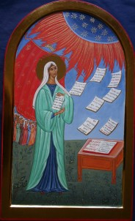
Matilde di Magdeburgo 1207-1272
Luce fluente della divinità (Libro VI,31)
Dov'era Dio, prima di creare qualsiasi cosa? Era in Se stesso e a Lui tutte le cose erano presenti ed evidenti, come lo sono oggi. Che aspetto aveva allora il nostro Signore e Dio? Era simile ad una sfera e tutte le cose erano racchiuse in Lui senza porta né serratura. La parte inferiore della sfera è una fortezza senza fondo, più profonda di tutti gli abissi. La parte superiore della sfera è una sommità sopra la quale nulla passa. La circonferenza della sfera è un cerchio incomprensibile. Ma Dio allora non era ancora diventato Creatore; quando però Egli creò tutte le cose, la sfera si aprì. [Si è forse formata allora una fessura?] No, la sfera è ancora integra e rimarrà sempre tale. Quando Dio divenne Creatore, allora tutte le creature divennero evidenti in se stesse: l'uomo per amare, per fruire e conoscere Dio e per rimanere ubbidiente; gli uccelli e gli animali per conoscere la loro natura, le creature inanimate per rimanere nel loro essere. Ora ascolta: tutto ciò che noi conosciamo è nulla, se non amiamo Dio debitamente in tutte le cose, così come Egli stesso ha creato tutte le cose in modo ordinato e ci ha comandato di fare e insegnato a noi stessi.

Slide 14
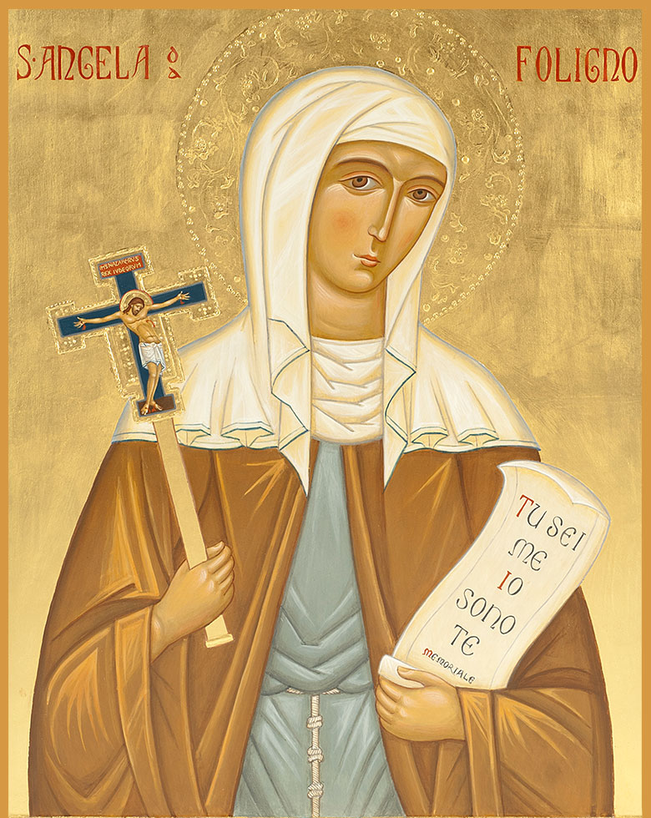
Angela da Folgno (1248-1309)
Memoriale IV passus supplens
Dopo Dio mi disse: « Voglio mostrarti qualcosa della mia potenza », e subito si aprirono gli occhi dell’anima e vedevo la grandezza di Dio che accoglieva in sé tutto il mondo, ciò che è al di qua e al di là del mare, e l’abisso, e il mare, e ogni cosa. In tutto non discernevo che la potenza di Dio e in un modo che non si può dire. L’anima, tutta rapita nella meraviglia, se ne uscì in questo grido: « Questo nostro mondo è pregno di Dio!", e vedeva che tutto il mondo era una piccola cosa; tutto ciò che sta al di là del mare e al di qua del mare e l’abisso e il mare e tutte le cose, tutto mi pareva una piccola cosa, ma la potenza di Dio trascendeva e riempiva tutto. Ed egli disse: « Così ti ho mostrato qualcosa della mia potenza », e comprendevo che dopo ciò avrei potuto meglio comprendere il resto.

Slide 15
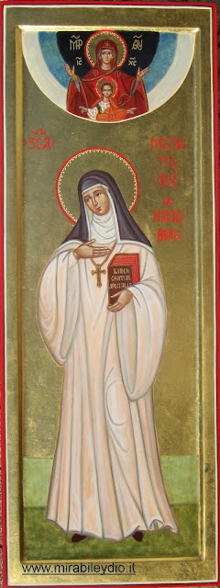
Matilde di Hackenborn (1241-298)
Liber specialis gratiae llibro I cap xxv
Il giorno della S. Trinità, Metilde, mentre si trovava in orazione, desiderava che i Santi tutti e tutte le creature offrissero alla somma ed adorabile Trinità benedizioni e lodi per tutti i suoi benefizi. D'un tratto venne rapita in ispirito e portata davanti al trono della gloria, dove vide la beata Trinità sotto il simbolo di una viva fonte esistente da sé stessa senza principio, e contenente in sé ogni cosa; questa fonte scorreva meravigliosamente senza mai diminuire, e così andava ad adacquare e fecondare l'intero universo.
Frattanto, liquefatta dall'Amore, l'anima fluiva per così dire nella Divinità, la quale a sua volta si effondeva in lei, ricolmandoli di ineffabili delizie.

Slide 16
Il cammino della mistica: interiorizzazione del rapporto con Dio ……destoricizzazione della relazione con Lui
Secolo XIII-----------------XIV----------------XV---------------XVI----------------- XVII
Dio
Uomo-cosmo
Dio
Cosmo
Armonia bellezza ordine
uomo
Cosmo e corpo diventano
irrilevanti

Slide 17
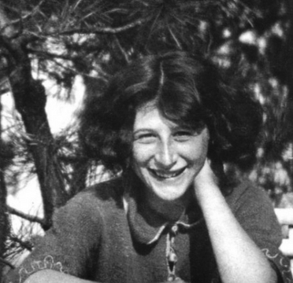
Simone Weil
1909 - 1943
Dio crea ritirandosi
Altro da se con regola ferree e bellezza
L’uomo incontrandosi con la natura vede il suo limite cerca la grazia
Incontro: pesantezza ---limite---grazia
Decreazione dell’uomo

